Slide 1
LẬP TRÌNH TRỰC QUAN
Menu

Slide 2
NỘI DUNG
1
Điều khiển MenuStrip
2
Popup Menu
3
Đồ án nhiều biểu mẫu

Slide 3
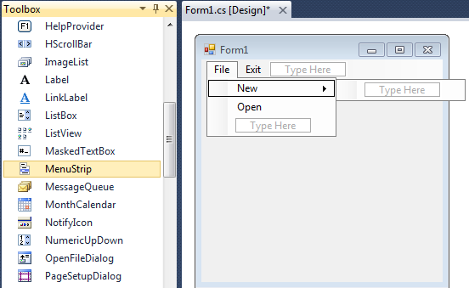
1. Điều khiển MenuStrip (1)
Là điều khiển giúp người lập trình thiết kế menu trên form.

Slide 4
1. Điều khiển MenuStrip (2)
Các thuộc tính:
  Name: bắt đầu bằng mnu
  Enable
  Image
  ShortcutKeys: cho phép tạo phím tắt
  Text: nếu là dấu trừ (-) thì sẽ xuất hiện đường kẻ ngang.
  Visible
  TooltipText
Sự kiện: Click

Slide 5
2. Điều khiển ContextMenuStrip (1)
Cho phép tạo các menu dạng Popup được gắn với một điều khiển nào đó trên Form.
Menu này chỉ xuất hiện khi người dùng kích chuột phải tại điều khiển gắn menu đó.
Điều khiển ContextMenuStrip có tiếp đầu ngữ là cmnu
Các thuộc tính và phương thức tương tự như điều khiển MenuStrip.
Để gắn Menu Popup vào điều khiển, ta sẽ chọn thuộc tính ContextMenuStrip của điều khiển đó có giá trị là Menu Popup đã thiết kế.

Slide 6
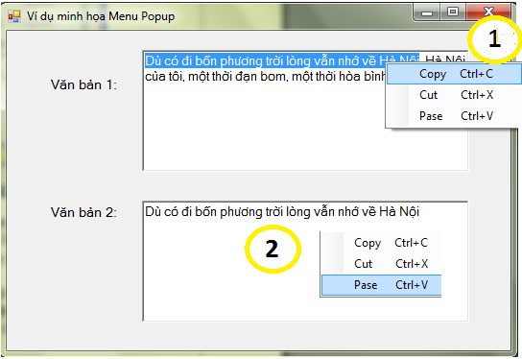
2. Điều khiển ContextMenuStrip (2)
Ví dụ: Viết chương trình tạo menu Popup có giao diện và các chức năng như sau:

Slide 7
3. Đồ án nhiều biểu mẫu (1)
Khi ứng dụng trở lên phức tạp, chương trình không thể chỉ chứa trong một form mà phải sử dụng nhiều form để bổ sung tính linh hoạt và năng lực cho ứng dụng.

Slide 8
3. Đồ án nhiều biển mẫu (2)
Bổ sung Form vào dự án:
  C1: Project/ Add New Item…
  C2: Vào biểu tượng trên thanh công cụ.
  Để thêm form đã được xây dựng sẵn trong các dự án khác chọn Project/ Add Existing Item…

Slide 9
3. Đồ án nhiều biển mẫu (3)
Form khởi động:
  Khi chạy một ứng dụng, form được thực hiện đầu tiên gọi là form khởi động.
  Form này mặc định là form đầu tiên được xây dựng trong ứng dụng khi thiết kế giao diện.
  Ta có thể thay đổi mặc định này bằng cách:
    Mở file Program.cs
    Thay đổi tên form bắt đầu chạy trong dòng lệnh: Application.Run(new frmMain());

Slide 10
3. Đồ án nhiều biển mẫu (4)
Mở form (Ví dụ cần mở form frmPhepCong ):
  Khởi tạo đối tượng form cần mở:
  frmPhepCong phepCong=new frmPhepCong();
  Sử dụng 1 trong 2 cú pháp sau:
    phepCong.Show(); phương thức này cho phép người sử dụng có thể tương tác được với các form khác
    phepCong.ShowDialog(); người sử dụng chỉ có thể tương tác được với form hiện hành mà không thể tương tác với các form khác.

Slide 11
3. Đồ án nhiều biển mẫu (5)
Đóng form:
  C1: đóng form đang làm việc this.Close() ;
  C2: đóng một form bất kỳ, ví dụ form frmPhepCong được khởi tạo như trên:
  phepCong.Close() ;

Slide 12
3. Đồ án nhiều biển mẫu (6)
Xóa form:
  Kích chuột phải tại Form cần xóa trong cửa sổ Solution Explorer, chọn Delete.

Slide 13
Bài tập
24, 25, 26 trong bài giảng

